Slide 1

MyEOPYY app & Σύστημα Αξιολόγησης Παρόχων
O πολίτης στο επίκεντρο
03 Νοεμβρίου 2026
Αθήνα

Slide 2
Ο ΕΟΠΥΥ ενισχύει τις ψηφιακές υπηρεσίες του με τον πολίτη πάντα στο επίκεντρο
Δύο νέα ψηφιακά εργαλεία για άμεση εξυπηρέτηση και ποιοτικές υπηρεσίες υγείας
myEOPYY app
v
Η νέα mobile εφαρμογή του ασφαλισμένου: ιστορικό, αιτήματα και δικαιολογητικά, όλα από το κινητό
v
v
Σύστημα Αξιολόγησης Παρόχων
Ο πολίτης αξιολογεί κάθε επίσκεψη και ιατρική πράξη μέσα από τον προσωπικό Φάκελο Ασφάλισης Υγείας
MyEOPYY app & Σύστημα Αξιολόγησης Παρόχων

Slide 3
MyEOPYY app
1

Slide 4

Εκατομμύρια πολίτες εμπιστεύονται ήδη τις υπηρεσίες του ΕΟΠΥΥ και το myEOPYY τις καθιστά πιο εύκολες και άμεσες, μέσα από το κινητό
Η εξυπηρέτηση του ΕΟΠΥΥ σε αριθμούς
Η εμπιστοσύνη των πολιτών
Η σημερινή εικόνα
Η επόμενη μέρα
4,6 εκατ.
ΑΜΚΑ έχουν ήδη συνδεθεί στον ΦΑΥ
77%
99%
Των αιτημάτων του τελευταίου μήνα (172.961) υποβλήθηκε ψηφιακά μέσω ΦΑΥ
Των αιτημάτων έχει διεκπεραιωθεί
82%
Των συνδεδεμένων έχει επιβεβαιωμένο κινητό
5,4 εκατ.
ΑΜΚΑ για τα οποία έχουν προβληθεί δεδομένα στον ΦΑΥ
Οι πολίτες εμπιστεύονται ήδη τα ψηφιακά εργαλεία του ΕΟΠΥΥ
Το myEOPYY τα φέρνει στο κινητό τους
225 χιλ.
Ατομικά αιτήματα σε 30 ημέρες
myEOPYY app
MyEOPYY app & Σύστημα Αξιολόγησης Παρόχων

Slide 5
Το myEOPYY σχεδιάστηκε πάνω σε 4 αρχές: ευκολία, ιχνηλασιμότητα, ασφάλεια, εμπιστοσύνη και προσωποποίηση
Οι 4 πυλώνες του myEOPYY
Ευκολία
Ιχνηλασιμότητα
Καθοδηγούμενα βήματα και λιγότερη γραφειοκρατία
Το κινητό γίνεται scanner
Πλήρης εικόνα των αποζημιώσεων και της κατάστασης των προσωπικών αιτημάτων σε πραγματικό χρόνο
Πυλώνες σχεδιασμού myEOPYY
Προσωποποίηση
Ασφάλεια & Eμπιστοσύνη
Δυνατότητα Dashboard όπου ο πολίτης μπορεί να δει τα προσωπικά του στοιχεία, την ασφαλιστική ικανότητα και τα αιτήματα του
Σύνδεση μέσω gov.gr/Taxisnet και βιομετρικών στοιχείων
MyEOPYY app & Σύστημα Αξιολόγησης Παρόχων

Slide 6
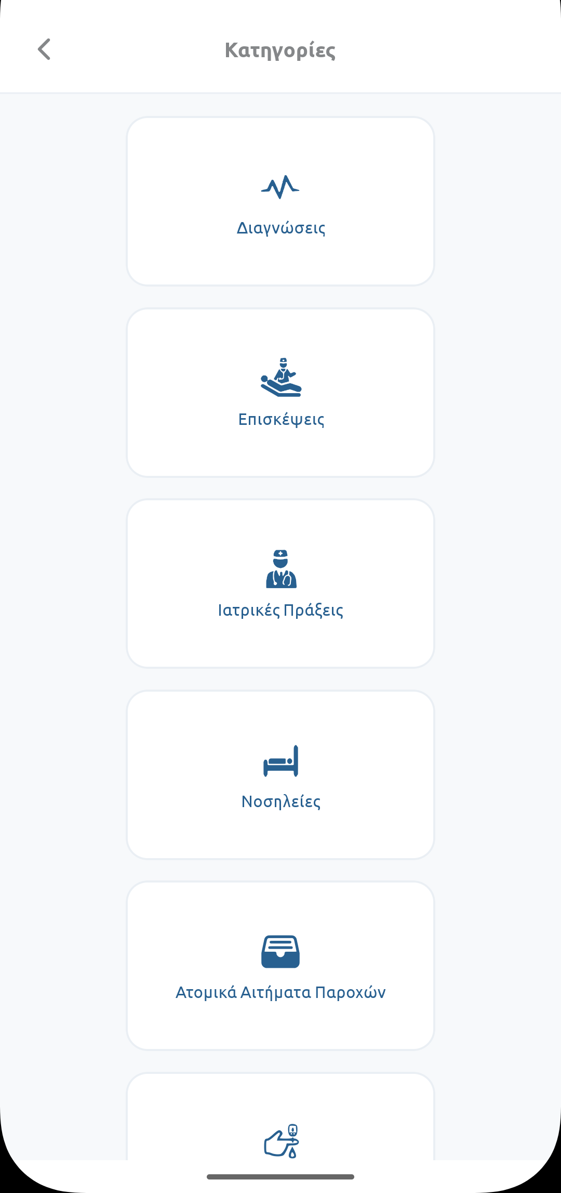
Ο ΕΟΠΥΥ σχεδιάζει βάσει των αναγκών του πολίτη και φέρνει τον ΦΑΥ σε μια ψηφιακή εφαρμογή
Όλη η ασφάλιση υγείας σε μια εφαρμογή
Οφέλη myEOPYY
Τα στοιχεία μου
Ονοματεπώνυμο, ΑΜΚΑ, ασφαλιστική ικανότητα
Εξυπηρέτηση όπου και αν βρίσκεσαι
Όλος ο ΦΑΥ στο κινητό, όποτε χρειαστεί
Οι αποζημιώσεις μου
Διαγνώσεις, επισκέψεις, ιατρικές πράξεις, νοσηλείες, φάρμακα
Δικαιολογητικά με μια φωτογραφία
Η κάμερα του κινητού αντικαθιστά scanner και εκτυπωτή
Πιο γρήγορα αιτήματα, με λιγότερα λάθη
Οδηγός καθοδήγησης βήμα-βήμα
Τα αιτήματα μου
Υποβολή και παρακολούθηση
Άμεση και ασφαλής πρόσβαση
Σύνδεση μέσω taxisnet, PIN και βιομετρικά
Οι παροχές μου
Κατάλογος ΕΚΠΥ & ΦΥΚ e-ticket
Πλήρης εικόνα των αποζημιώσεων
Παρακολούθηση πορείας αιτήματος σε πραγματικό χρόνο
MyEOPYY app & Σύστημα Αξιολόγησης Παρόχων

Slide 7
Με το myEOPYY ο πολίτης παρακολουθεί, υποβάλλει, ενημερώνεται και τα φροντίζει όλα από το κινητό
Τι προσφέρει το myEOPYY
Παρακολουθώ
Υποβάλλω
Ενημερώνομαι
Φροντίζω
Το ιστορικό αποζημιώσεων με φίλτρα και κατάσταση εκκαθάρισης
Ατομικό αίτημα μέσα από ένα απλό οδηγό 3-4 βημάτων
Για τις παροχές του ΕΚΠΥ πριν από μια επίσκεψη ή εξέταση
Τα ανήλικα ή έμμεσα μέλη της οικογένειας
MyEOPYY app & Σύστημα Αξιολόγησης Παρόχων

Slide 8
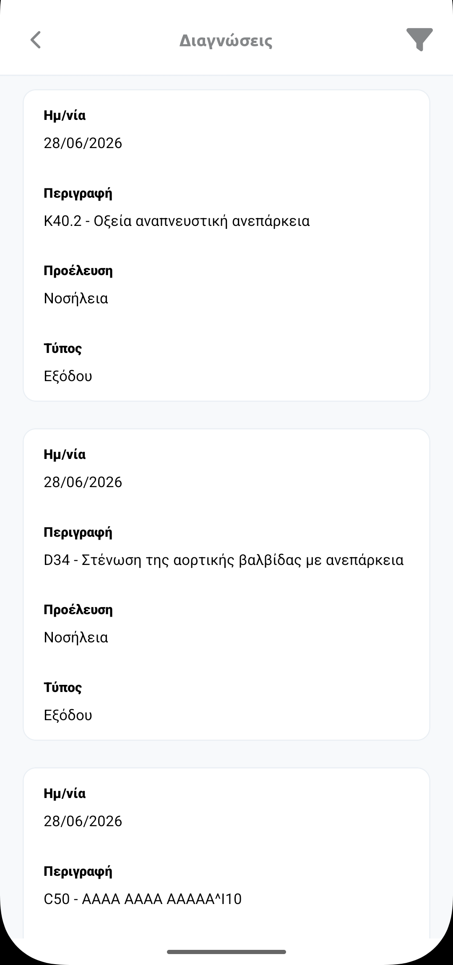

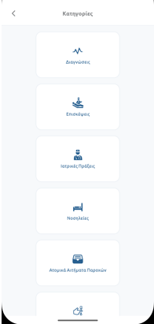
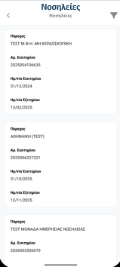
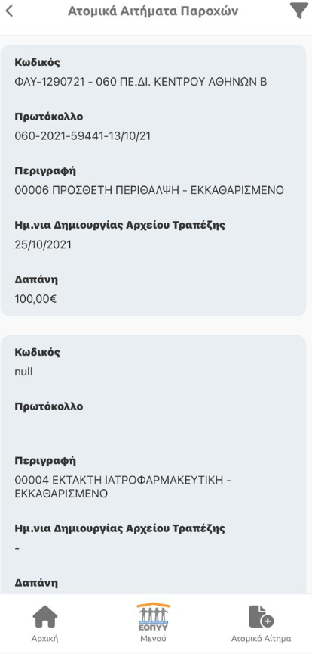
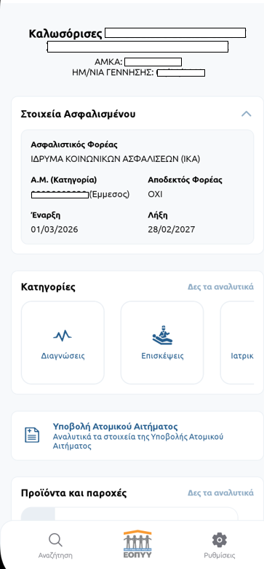
Παρακολούθηση κάθε αποζημίωσης και αιτήματος σε πραγματικό χρόνο μέσα από την οθόνη του κινητού
Παρακολουθώ: αποζημιώσεις και πορεία αιτημάτων
Όλες οι αποζημιώσεις σε μια εφαρμογή
Αναλυτική κάρτα για κάθε εγγραφή
Η πορεία κάθε αιτήματος του πολίτη
Διαγνώσεις
Γνωματεύσεις
Τα βασικά στοιχεία όπως καταγράφονται στα συστήματα του ΕΟΠΥΥ
Κωδικός Φακέλου Ασφάλισης Υγείας και αριθμός πρωτοκόλλου
Επισκέψεις
Αιμοκαθάρσεις
Ιατρικές πράξεις
Δαπάνες Διαβητολογικού
Ημερομηνία εγγραφής
Περιγραφή της παροχής
Νοσηλείες
Περιγραφή (π.χ. Νοσηλεία)
Κατάσταση της εκκαθάρισης και φίλτρο για γρήγορο εντοπισμό
Ατομικά Αιτήματα Παροχών
Φάρμακα
Πάροχος
MyEOPYY app & Σύστημα Αξιολόγησης Παρόχων

Slide 9
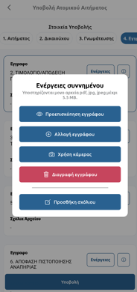
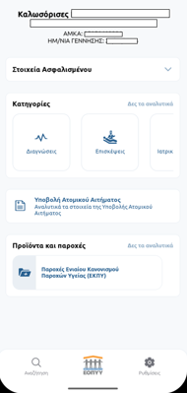
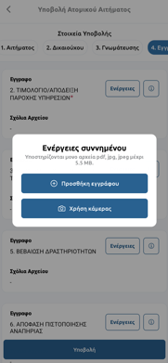
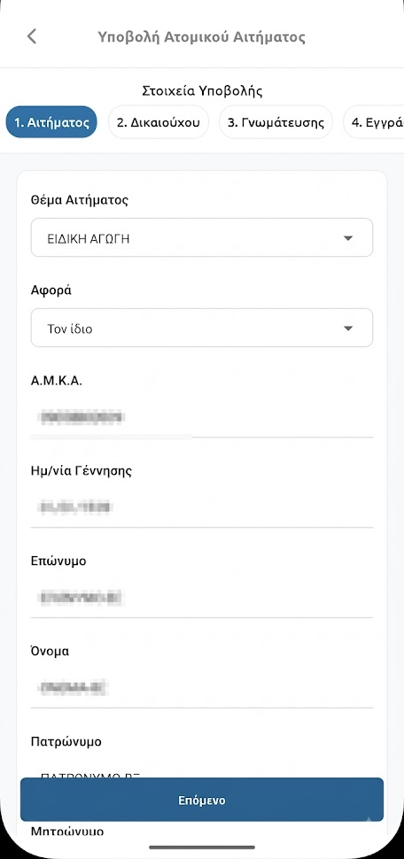
Υποβολή αιτήματος αποζημίωσης σε λίγα βήματα, φωτογραφίζοντας τα δικαιολογητικά με την κάμερα του κινητού
Υποβάλλω: αίτημα αποζημίωσης σε 3 βήματα
Βήμα 1
Αίτημα
Βήμα 2
Γνωμάτευση
Βήμα 3
Έγγραφα & Υποβολή
Επιλογή εάν αφορά τον ίδιο ή έμμεσο μέλος
Επιλογή γνωμάτευσης που καλύπτει την περίοδο συνεδριών
Φωτογράφιση ή επισύναψη των δικαιολογητικών
Ο οδηγός προσαρμόζεται
Ο αριθμός των βημάτων και η λίστα δικαιολογητικών αλλάζουν ανάλογα με το αίτημα
Η κάμερα γίνεται scanner
Δεν χρειάζεται εκτυπωτής ή σάρωση από τον υπολογιστή
Υπάρχει σαφής καθοδήγηση
Τα υποχρεωτικά έγγραφα επισημαίνονται με αστερίσκο και κουμπί πληροφοριών
MyEOPYY app & Σύστημα Αξιολόγησης Παρόχων

Slide 10
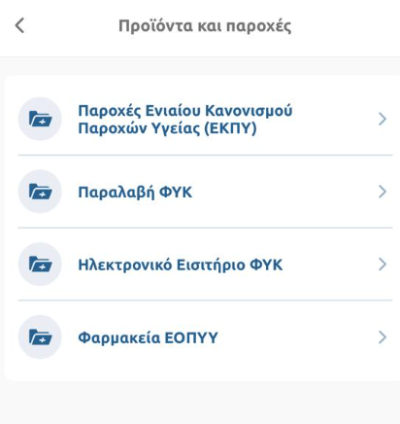
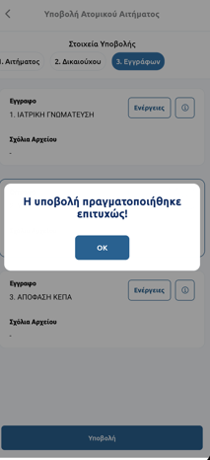
Ενημέρωση για τις παροχές που καλύπτει ο ΕΟΠΥΥ πριν από κάθε επίσκεψη, εξέταση ή αίτημα
Ενημερώνομαι: κατάλογος παροχών & παραλαβή ΦΥΚ
Ο πολίτης γνωρίζει τι καλύπτεται
Ο πολίτης υποβάλλει αίτημα
Ο κατάλογος του ΕΚΠΥ στο κινητό του πολίτη
Ο πολίτης γνωρίζει τι καλύπτεται
& σχετικά με το ΦΥΚ e-ticket
Ο πολίτης υποβάλλει αίτημα
Ο Ενιαίος Κανονισμός Παροχών Υγείας στην ενότητα «Προϊόντα και παροχές»
Προτού προχωρήσει σε επίσκεψη ή εξέταση
Από τον κατάλογο παροχών περνάει στην υποβολή αιτήματος εάν χρειαστεί μέσα στην ίδια εφαρμογή
Ηλεκτρονικό εισιτήριο ΦΥΚ στο κινητό, ώστε να γνωρίζει τη σειρά αναμονής, του νούμερου που εξυπηρετεί real-time
MyEOPYY app & Σύστημα Αξιολόγησης Παρόχων

Slide 11
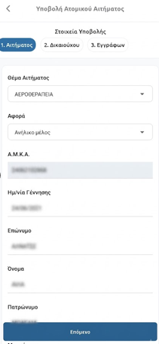
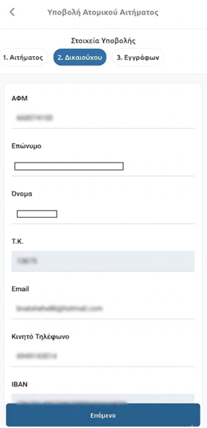
Ενιαία διαχείριση των αιτημάτων για τον ασφαλισμένο και τα εξαρτώμενα μέλη του
Φροντίζω: οικογενειακή κάλυψη
Αφορά: Ανήλικο μέλος
Πρόσβαση στα στοιχεία του έμμεσου μέλους
Υποβολή αιτήματος για λογαριασμό του μέλους
Όταν υπάρχει καταγεγραμμένη συσχέτιση ασφαλιστικής ικανότητας
(π.χ. γονέας – ανήλικο τέκνο)
Επιλογή «Αφορά: Ανήλικο μέλος»
Αυτόματη συμπλήρωση στοιχείων μητρώου
Ίδιος Οδηγός υποβολής αιτήματος 3-4 βημάτων
MyEOPYY app & Σύστημα Αξιολόγησης Παρόχων

Slide 12
Σύστημα Αξιολόγησης Παρόχων
2

Slide 13
Ο ΕΟΠΥΥ δίνει τη δυνατότητα στους πολίτες να αξιολογούν τις παροχές υπηρεσιών υγείας από ιδιώτες παρόχους
Η εμπειρία του πολίτη γίνεται εργαλείο ποιότητας για τις υπηρεσίες υγείας
Συλλέγουμε
Μετράμε
Βελτιώνουμε
Συλλέγουμε την εμπειρία και την αξιολόγηση των πολιτών μέσα από κατάλληλα διαμορφωμένα ερωτηματολόγια
Αξιοποιούμε τις αξιολογήσεις και τα δεδομένα για να παρακολουθούμε δείκτες αποτελεσματικότητας και ποιότητας
Παρακολουθούμε τάσεις και αποτελέσματα, ώστε τα δεδομένα να υποστηρίζουν το σχεδιασμό δράσεων βελτίωσης των παρεχόμενων υπηρεσιών υγείας
MyEOPYY app & Σύστημα Αξιολόγησης Παρόχων

Slide 14
Το Σύστημα Αξιολόγησης Παρόχων μετατρέπει τη φωνή του ασφαλισμένου σε δείκτη ποιότητας, με τέσσερα απλά βήματα
Αξιολόγηση της εμπειρίας των πολιτών απευθείας μέσω από τον ΦΑΥ
Τι αξιολογείται αρχικά
μέσω του Συστήματος
v
Ιατροί ειδικοτήτων
Διαγνωστικά εργαστήρια
Φυσιοθεραπευτήρια
Ποια είναι
η διαδικασία αξιολόγησης
v
Ειδοποιείται με SMS
Και συνδέεται στον ΦΑΥ μέσω Taxisnet
Επιλέγει «Αξιολόγηση»
Δίπλα στην επίσκεψη ή την ιατρική πράξη του
Απαντά
Σε σύντομο ερωτηματολόγιο ανά τύπο υπηρεσίας
Υποβάλλει
Και βλέπει ποιες παροχές έχει ήδη αξιολογήσει
MyEOPYY app & Σύστημα Αξιολόγησης Παρόχων

Slide 15
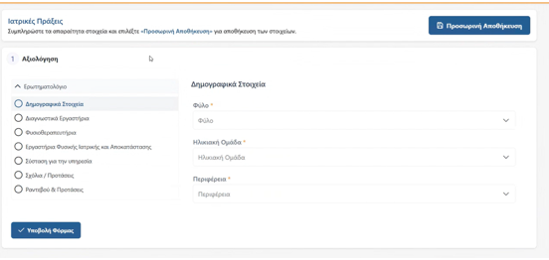
Η φόρμα αξιολόγησης της υπηρεσίας που έλαβε ο πολίτης γίνεται δείκτης ποιότητας και βάση για βελτίωση
Η φόρμα αξιολόγησης μέσα στον Φάκελο Ασφάλισης Υγείας
Η διαδικασία
Ο μηχανισμός
Το όφελος
Ο πολίτης αξιολογεί
Μια πραγματική παροχή από τον ΦΑΥ
Το ερωτηματολόγιο μετατρέπεται σε μηχανισμό ποιότητας
1
Βασίζεται σε πραγματική παροχή
Η αξιολόγηση ξεκινά από καταγεγραμμένη επίσκεψη ή ιατρική πράξη
Καταγράφεται δομημένα
Συνδεδεμένη με συγκεκριμένο πάροχο και παροχή
2
Είναι στοχευμένο
Παραμετροποιήσιμα ερωτηματολόγια ανά τύπο παροχής
Μετράται
Σε δείκτες και Dashboard
3
Παράγει συγκρίσιμα δεδομένα
Οι απαντήσεις οργανώνονται ανά ενότητα, πάροχο, τύπο υπηρεσίας και περίοδο
Από την εμπειρία του πολίτη σε δεδομένα
Εντοπίζονται τάσεις
Ανά πάροχο, υπηρεσία
και περίοδο
4
Συνδέεται με τον ΦΑΥ
Δεν χρειάζεται ξεχωριστή εφαρμογή καθώς η αξιολόγηση ξεκινά από το προσωπικό ιστορικό του πολίτη
Από τα δεδομένα σε αποφάσεις
MyEOPYY app & Σύστημα Αξιολόγησης Παρόχων

Slide 16
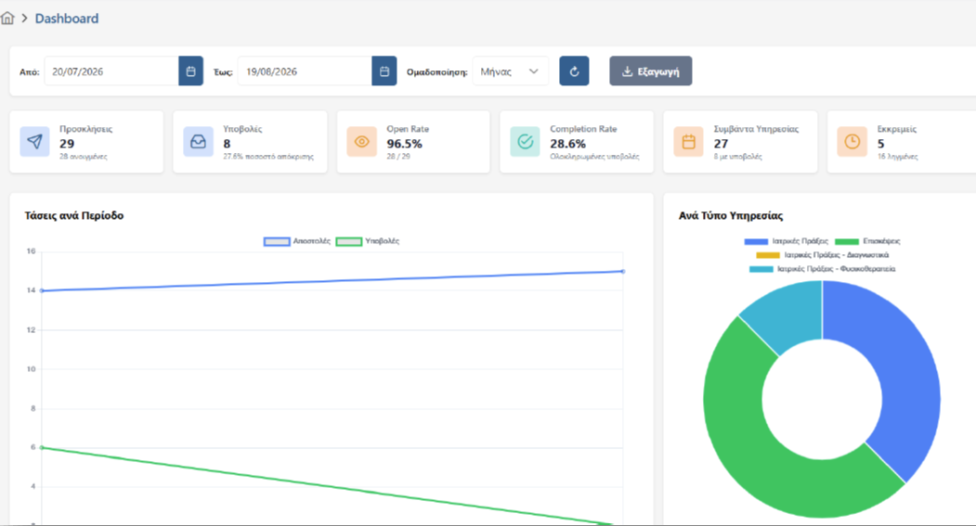
Οι αξιολογήσεις των πολιτών γίνονται μετρήσιμη εικόνα ποιότητας ανά πάροχο, υπηρεσία και περίοδο
Η εμπειρία του πολίτη γίνεται δείκτης ποιότητας
Η συνολική εικόνα
Τα επίπεδα ανάλυσης
Προσκλήσεις & υποβολές των αξιολογήσεων
Open rate & completion rate
Δείκτες
Συμβάντα υπηρεσίας & εκκρεμείς αξιολογήσεις
Ανά Περίοδο
Ανά Φόρμα
Ανάλυση
Ανά Τύπο υπηρεσίας
Ανά Πάροχο
Απαντήσεις: ανά ενότητα και ερώτηση
Ο ΕΟΠΥΥ καταγράφει συστηματικά τις αξιολογήσεις και λαμβάνει υπόψη την εμπειρία του πολίτη
Στοιχεία αξιολόγησης: φόρμα, κατάσταση, ημερομηνία υποβολής
Αξιολόγηση
MyEOPYY app & Σύστημα Αξιολόγησης Παρόχων

Slide 17
Το Σύστημα Αξιολόγησης Παρόχων δίνει στον πολίτη φωνή και στον ΕΟΠΥΥ δεδομένα για σχεδίαση πολιτικών
Από την εμπειρία του πολίτη στη μετρήσιμη βελτίωση των υπηρεσιών υγείας
Για τον Πολίτη
Για τον ΕΟΠΥΥ
Αξιολογεί στον δικό του χρόνο μέσα από τον ΦΑΥ
Αποκτά δομημένη καταγραφή της εμπειρίας των πολιτών
Απαντά σε ερωτηματολόγιο προσαρμοσμένο στην υπηρεσία που έλαβε
Συνδέει κάθε αξιολόγηση με συγκεκριμένη παροχή και πάροχο
Έχει άμεση εικόνα για τους παρόχους που έχει ήδη αξιολογήσει
Εντοπίζει τάσεις και σχεδιάζει τις πολιτικές παροχών
MyEOPYY app & Σύστημα Αξιολόγησης Παρόχων

Slide 18



Απλοποιούμε την εξυπηρέτηση
Κατεβάστε το myEOPYY app
Διαθέσιμο σε
Βελτιώνουμε τις υπηρεσίες υγείας με βάση την εμπειρία του πολίτη
Demo Video
Η τεχνολογία στην υπηρεσία του πολίτη
MyEOPYY app & Σύστημα Αξιολόγησης Παρόχων

Slide 19


Slide 20
Σας ευχαριστούμε
MyEOPYY app & Σύστημα Αξιολόγησης Παρόχων

